Slide 1
LINGUAGEM R PARA ANÁLISE DE DADOS
Prof. Luciano Galdino

Slide 2
Classificação das variáveis
Qualitativas: atributos não numéricos.
Nominais: Denominações (cores, gênero, raça, títulos…)
Ordinais: atributos que podem ser classificados (Ex: classificação de filmes mais assistidos, grau de escolaridade, nível de satisfação…).
Quantitativas: medidas numéricas ou de contagem.
Discretas: valores finitos ou enumeráveis (quantidade de pessoas numa sala, número de carros em um estacionamento…)
Contínuas: infinitos valores possíveis num intervalo (renda, tempo, altura…).

Slide 3
Distribuições de probabilidades discretas
Classificação (x) | Frequência (f) | P(x)
1 | 24 | 0,16
2 | 33 | 0,22
3 | 42 | 0,28
4 | 30 | 0,20
5 | 21 | 0,14
Soma | 150 | 1

Slide 4
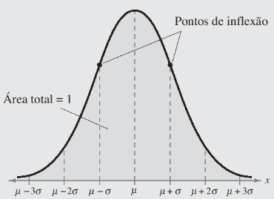
Distribuições de probabilidades contínua
Principal distribuição é a DISTRIBUIÇÃO NORMAL.
Gráfico é chamado de curva normal. É simétrico e tem formato de sino.

Slide 5
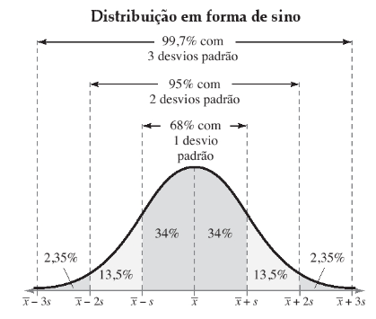
Regra Empírica – para distribuições simétricas

Slide 6
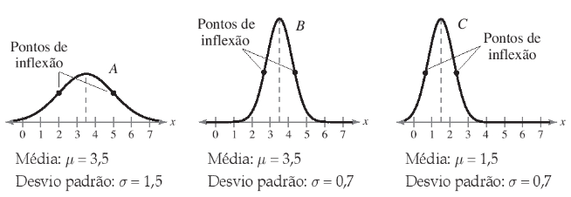
A média indica a posição e o desvio padrão indica o formato do gráfico.

Slide 7
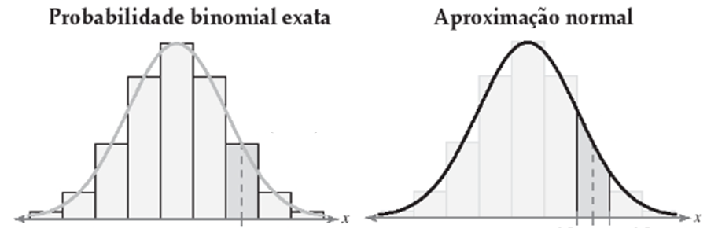
Distribuição discreta aproximada por uma distribuição normal

